Slide 1
Spring Web Project
PART 4. 05. 게시판의 댓글 트랜잭션 처리

Slide 2
Objectives
* 댓글 기능에 트랜잭션 적용

Slide 3
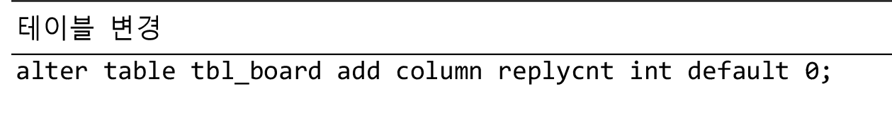
테이블의 변경
댓글이 추가되는 경우 댓글의 수를 tbl_board에서 별도의 컬럼 replycnt를 이용해서 처리
댓글이 추가되면
tbl_reply에 insert
tbl_board에 replycnt 컬럼 update

Slide 4


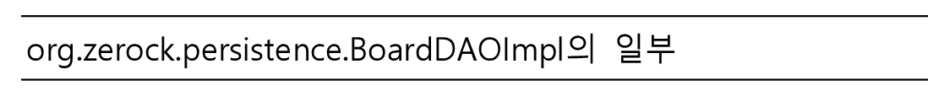
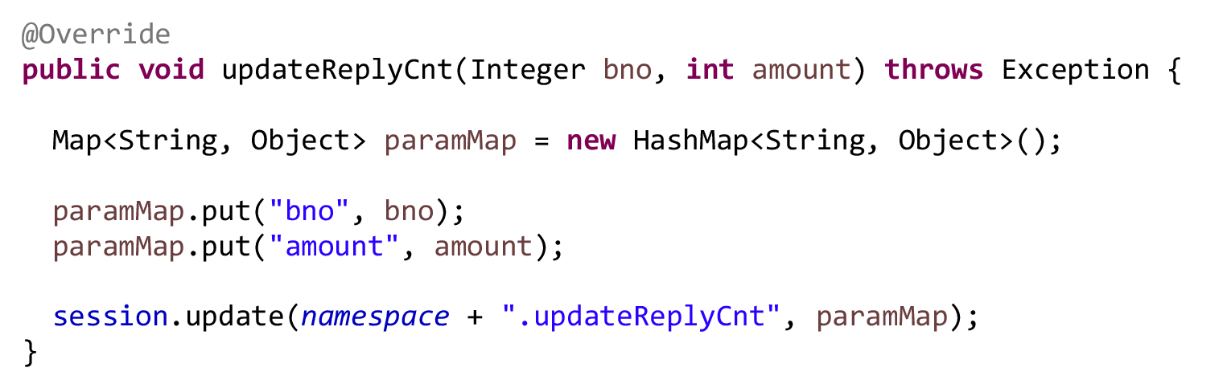
추가적인 변경
BoardVO 클래스에 replycnt 속성 추가
SQL문 변경/XML Mapper 변경
BoardDAO변경

Slide 5
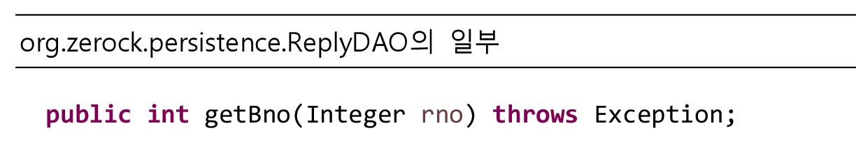
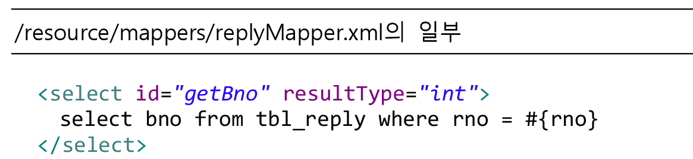
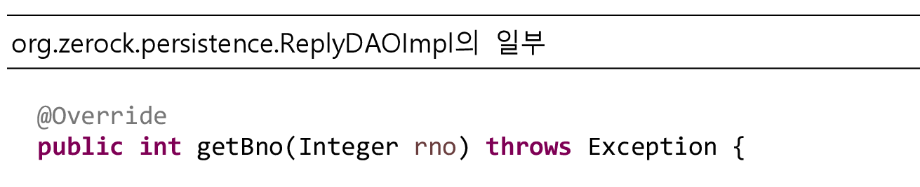
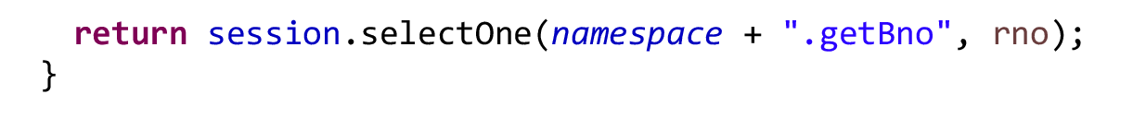
ReplyDAO변경

Slide 6
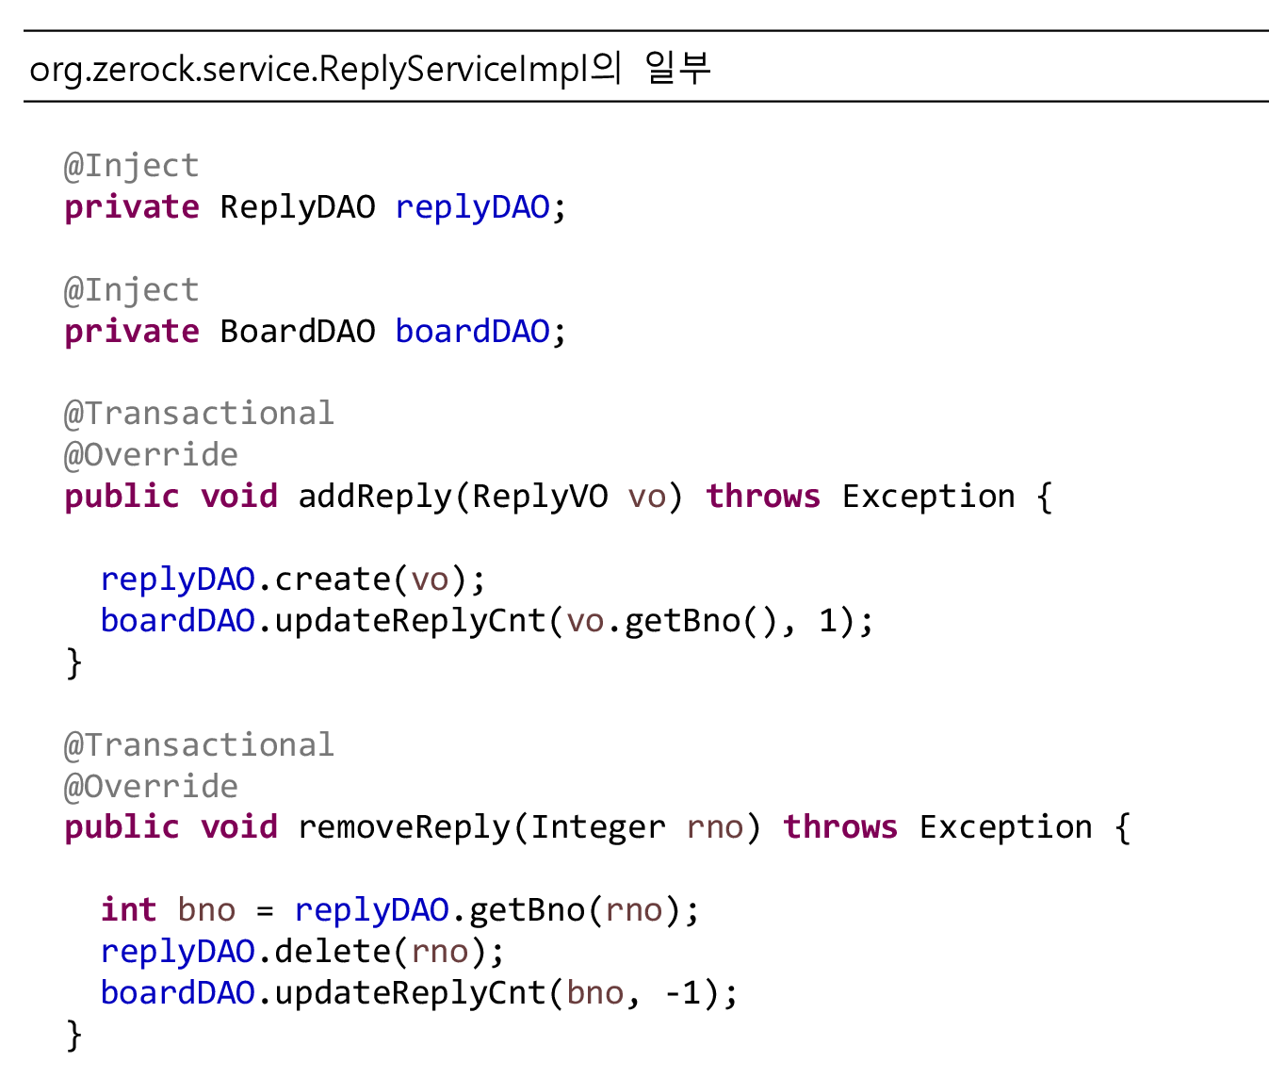
ReplyServiceImpl의 수정

Slide 7
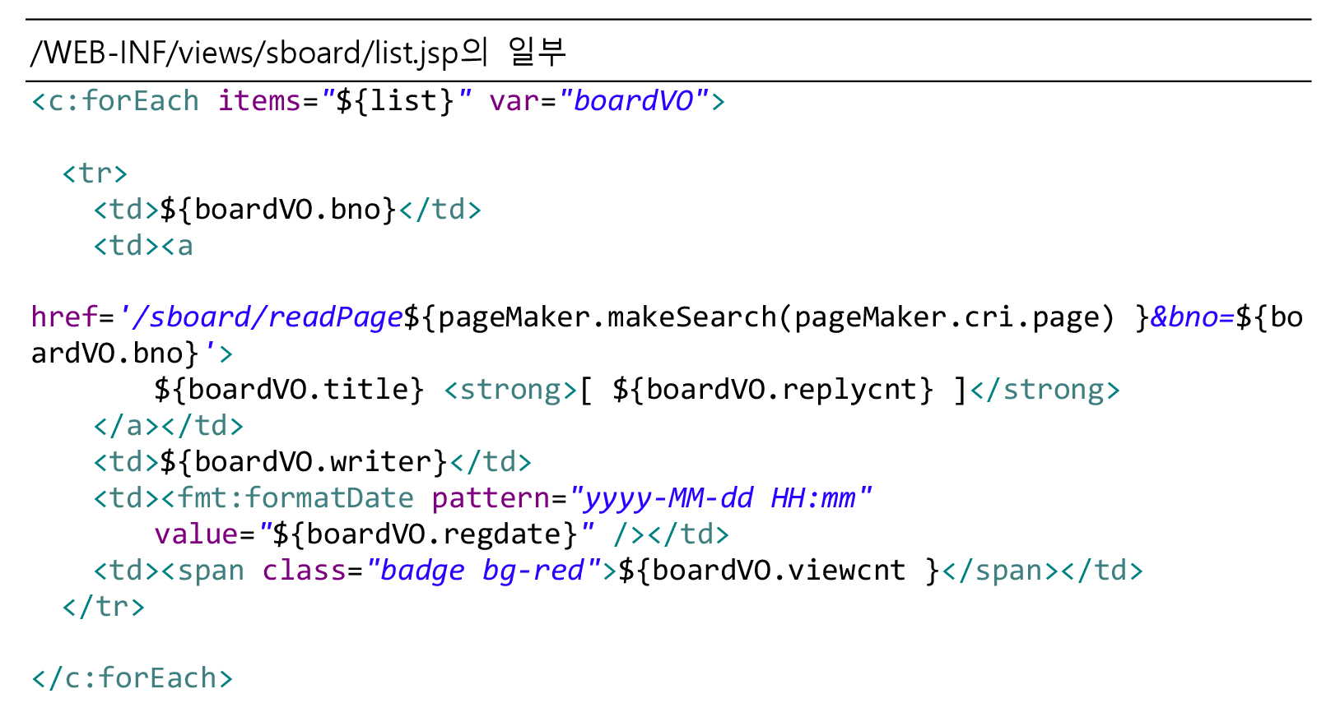
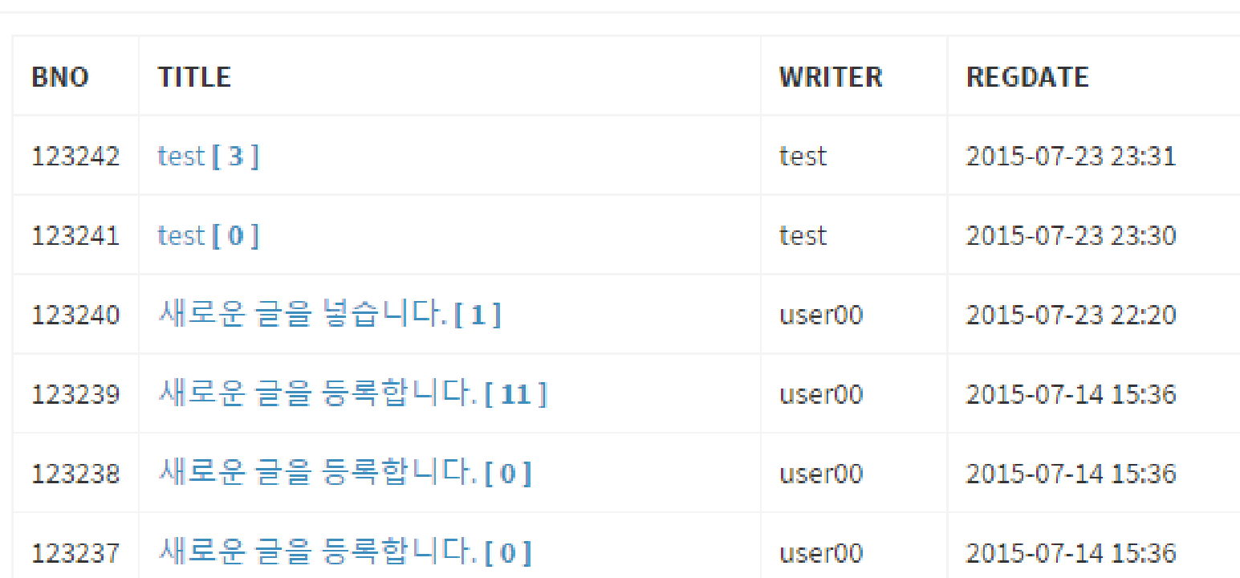
게시물 목록에서 댓글 수 처리

Slide 8
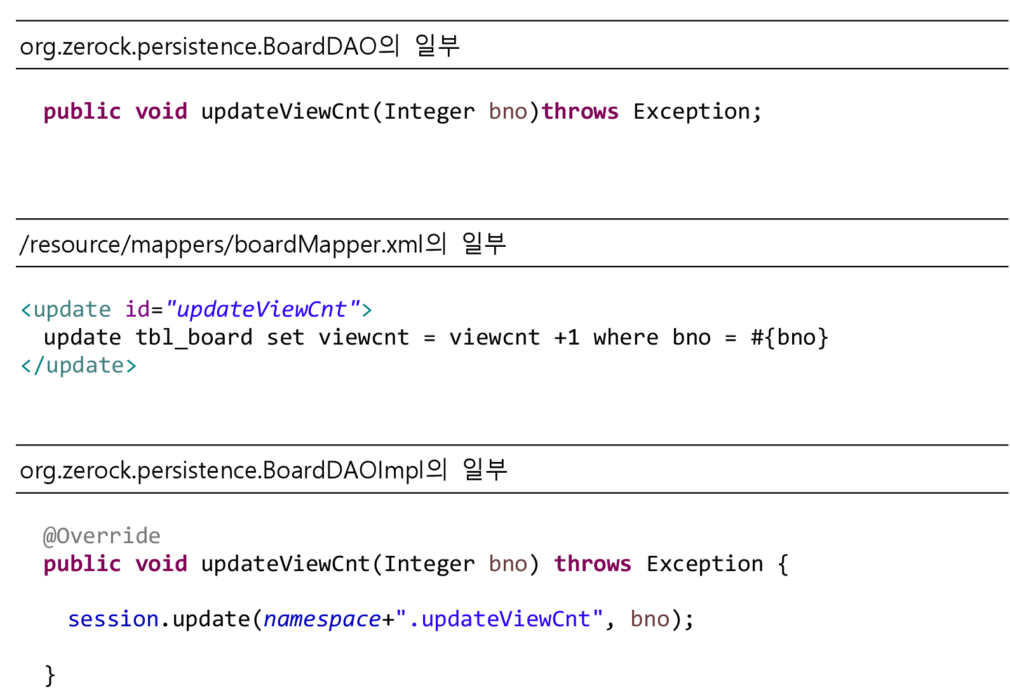
게시물 조회 수 처리

Slide 9
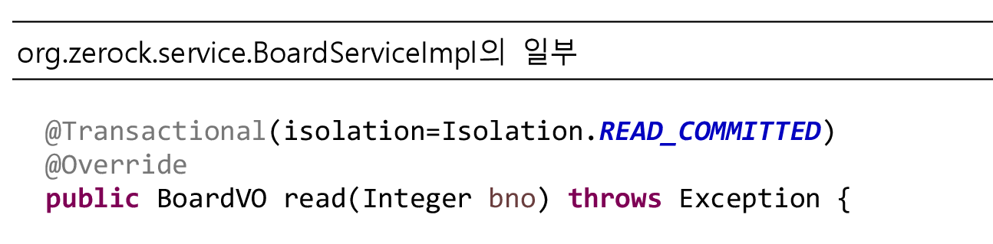
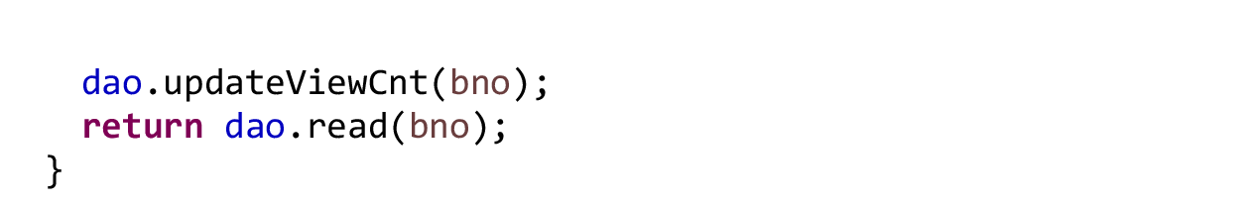
조회수 처리를 위한 BoardService

